Slide 1
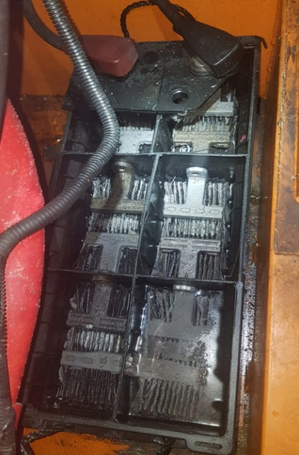
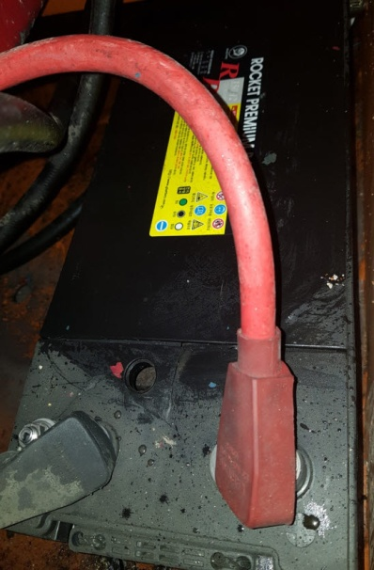
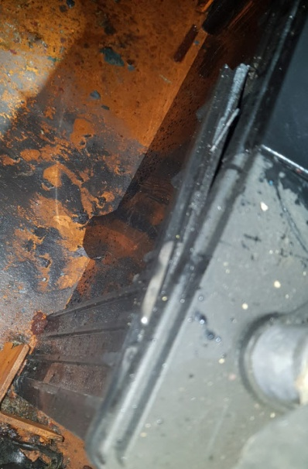
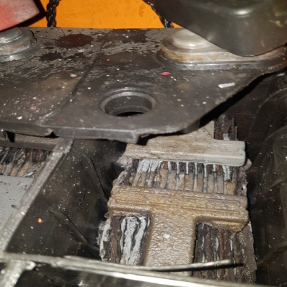
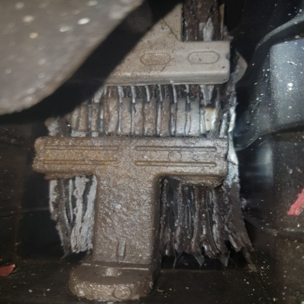
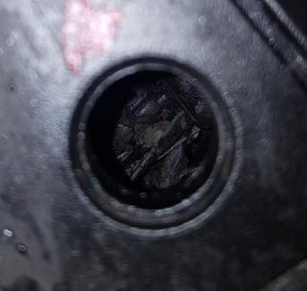
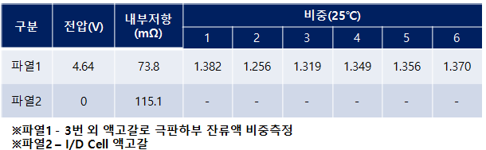
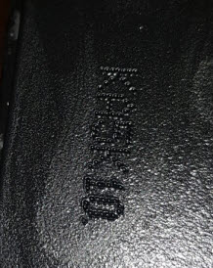
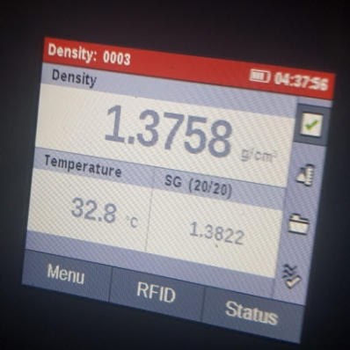
주요문제 발생현황 보고 – 광주그랑시아웨딩컨벤션 배터리파열(‘19.08.13)
CS팀
업 체 명 | 광주 그랑시아웨딩컨벤션
담 당 자 | 관리 담당 | 연 락 처 | 010-3090-3984
제 품 명 | RP150 | Lot No | 2015.11.10
설치수량 | 2 EA | 발생수량 | 2 EA
설치일자 | ’17.12월 주장 | 점검일자 | 2019.08.13
사용용도 | 비상발전기용 | 점 검 자 | CS팀 박성철
발생내역 | ‘17.12월 설치를 주장하고 있으며, ‘19.08월 초 1회/월 정기점검 시 배터리 파열 확인 됨.
피해내역 | 배터리 2개 파열 및 전해액 비산으로 주변 오염 인명피해 없음
점검결과
판정내용 | 수명종료 제품 지속사용에 따른 액고갈 및 극판부식
요구사항 | 장착일 기준 약 1.5년 사용, 배터리 2개 무상교체 요구
조치사항 | 제조Lot 기준 약 2년 경과품 판매불가, 구입처 제시 요청 제조상 이상없으며, 관리미흡에 따른 파열발생 건으로 무상교체 불가하므로 유상구매 권유
진행사항 | 제조Lot 기준 약 2년 경과품 구입처 제시 요청 시 자체 기록이 잘못되있을 수 있다는 의견이며, 구입처 재 확인 및 유상구매 진행키로 함.
파열1
파열2
장측후면 파열
파열1제품 감액 및 극판부식
파열2제품 감액
잔류액비중 : 1.382/25℃
제조Lot : KA5K10 (’15.10.10)

Slide 2

현장점검결과 PL 위험성 의견
1. 광주그랑시아웨딩컨벤션 배터리파열[‘19.08.13]
소비자성향 | 사건수준의견 | 종합의견
유동적 | 당해물건 | A-2 | 종결
▶ 제조Lot 기준 약 2년 경과품 판매가 불가함에 따라 사용자 측 오인, 과실로 인해 발생된 것으로 판단 됨.
※PL 위험성 의견 분류표

